Slide 1
.NET Framework의 오픈소스
최흥배
트위터: @jacking75
블로그: http://jacking.tistory.com/

Slide 2
twitter의 snowflake
이 문서는 마지막에 있는 '참고' 리스트에 있는 글들을 참고하여 정리한 것입니다.

Slide 3


Slide 4


Slide 5
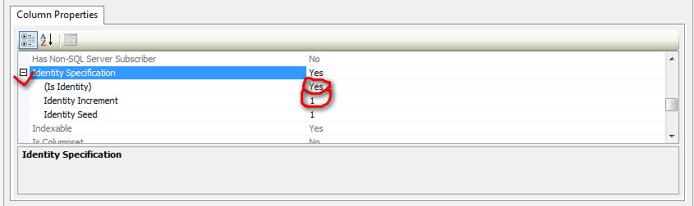

Slide 6
Unique ID를 생성하는 방법
수치 Count Up
RDBMS의 number increment 기능 사용 오라클의 sequence MySQL의 auto increment
구현이 간단하다.
ID 생성 처리가 1대의 RDBMS에 집중되어 분산하기 어렵도. 스케일 아웃 할 수 없다.
장점: 순서 보증, 유일성 보증을 어떤 수단을 통해서 만족해야 한다. 간단하게 ‘ID를 발행하는 사람은 한 사람’ 라는 형태로
단점: 구조 상 처리 성능을 확장하기 어렵다.

Slide 7
Unique ID를 생성하는 방법
RFC 4122 “A Universally Unique IDentiﬁer(UUID)” http://www.ietf.org/rfc/rfc4122.txt
“UUID는 분산 시스템 상에서 어떤 곳에서 통제하지 않아도 유일 성을 가진 식별자를 만드는 것을 목표로 한다....” (wikipedia)
128bit 데이터로 ID를 표현한다 예：550e8400-e29b-41d4-a716-446655440000
장점: 복수의 머신에서 병렬로 동작해도 유일한 ID를 생성할 수 있다.
단점: 그러나 128bit는 ID 사이즈로 너무 큰 값이다...

Slide 8
Unique ID 생성 요구 사항
병렬로 유일한 ID를 생성할 수 있을 것.
가능한 작은 사이즈로 ID 생성을 할 수 있을 것.

Slide 9
snowflake
Twitter이 OSS로 공개하고 있는 ID 생성기 https://github.com/twitter/snowﬂake/
Time-base한 ID
64bit로 ID를 표현
복수의 머신을 운용하여 병렬로 유일성을 가진 ID를 생성할 수 있다.
스칼라 언어로 구현
1초당 생성 가능한 갯수 : 1000 [millisec] * (2^12)[sequence number] = 4,096,000

Slide 10
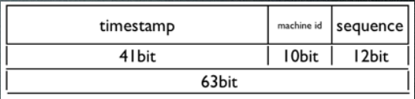
snowflake
64bit의 long 값으로 ID를 표현(선두 1bit는 0)
3개의 요소로 구성 timestamp(41bit) 현재의 unixtime(ms)에서 어느 시점의 unixtime를 뺀 값 machine id(10it) 생성기에 할당된 ID. datacenter id + workerid sequence(12bit) 생성기 마다 채번할 sequence 번호 같은 시간, 같은 머신에서 값이 중복되는 것을 방지

Slide 11
snowflake
Q: timestamp는 41bit로 문제 없는가?
A: Web 서비스 ID에서 사용하는 걸로는 충분하다 snowflake에서는 ‘현재의 unixtime - 채번 시작 시의 unixtime’을 timestamp 값으로 사용한다. timestamp가 넘치는 것은 채번 시작에서 약 69년 후의 일이다.

Slide 12
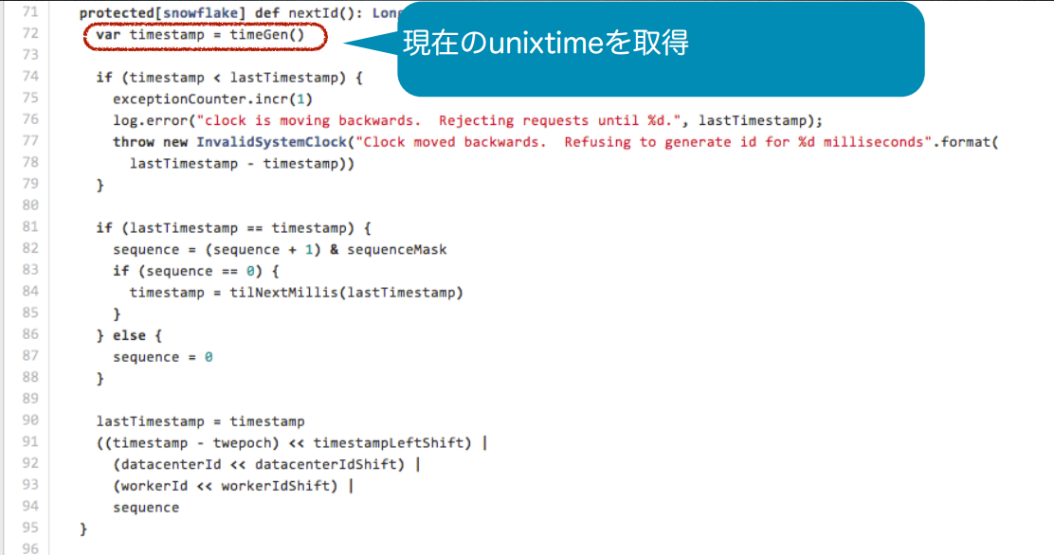

snowflake
ID 생성 부분 소스 분석
현재의 unixtime을 얻는다

Slide 13
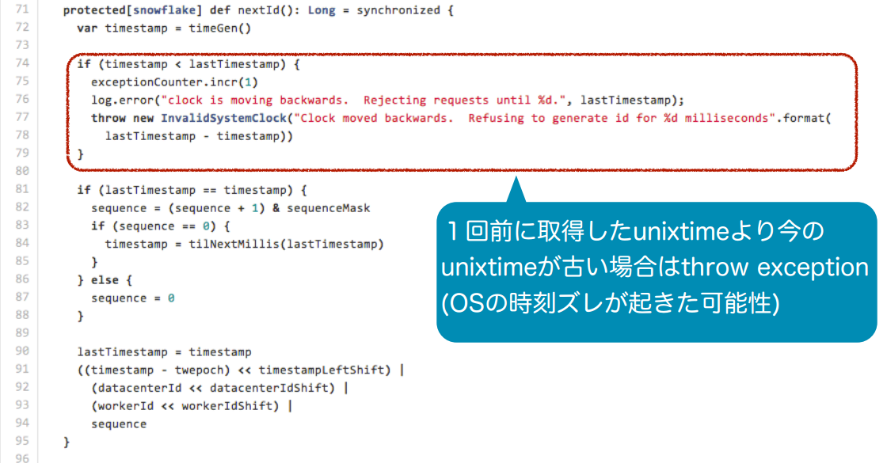
snowflake
ID 생성 부분 소스 분석
1회 전에 얻은 unixtime 보다 지금의 unixtime이 오랜된 경우는 throw exception
(OS의 시간이 거슬러 간 경우)

Slide 14
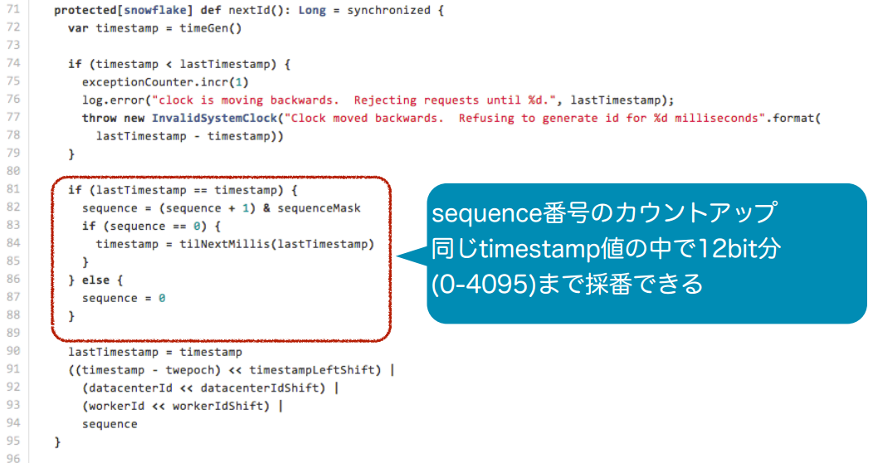
snowflake
ID 생성 부분 소스 분석
sequence 번호의 count up
같은 timesstamp 값 중에서 12bit만큼(04095)까지 채번 할 수 있다.

Slide 15
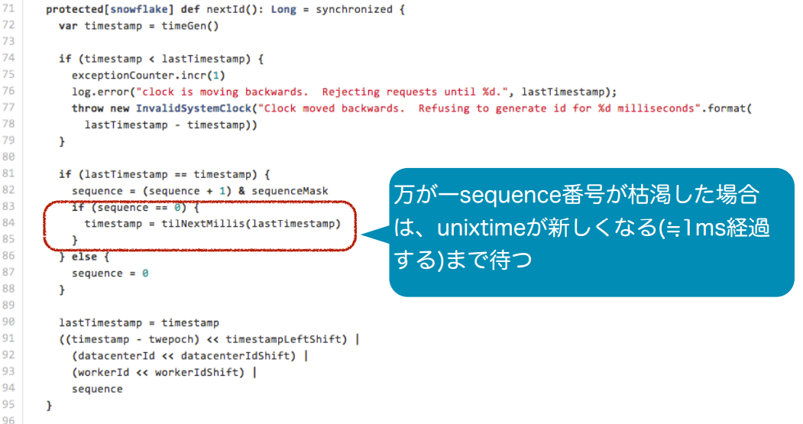
snowflake
ID 생성 부분 소스 분석
만일 sequence 번호가 고갈된 경우는 unixtime가 새롭게 된다(1ms가 경과될 때까지 기다린다).

Slide 16
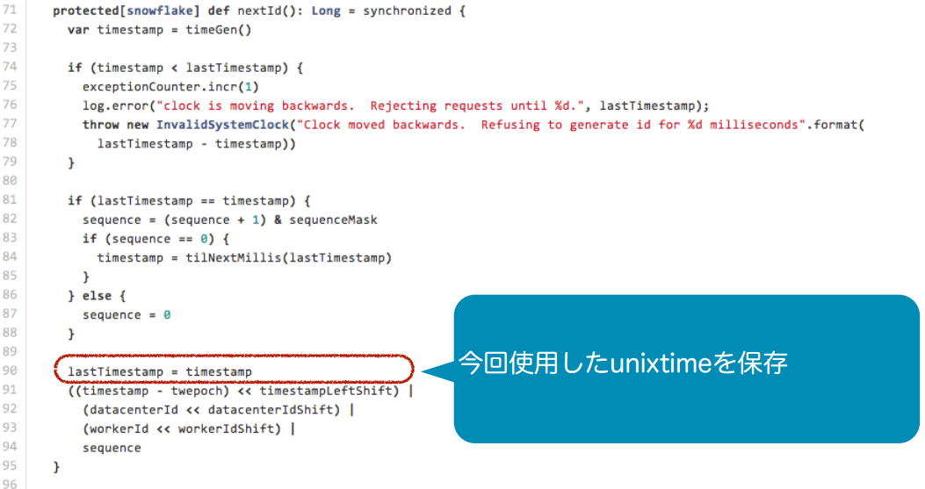
snowflake
ID 생성 부분 소스 분석
이번 회 사용한 unixtime을 보존한다

Slide 17
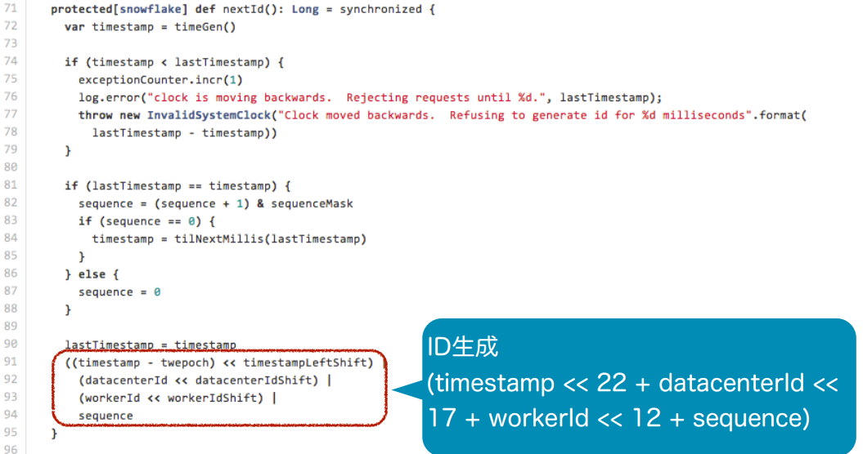
snowflake
ID 생성 부분 소스 분석
ID 생성
(timestamp << 22 + datacenterId << 17 + workerId << 12 + sequence)

Slide 18
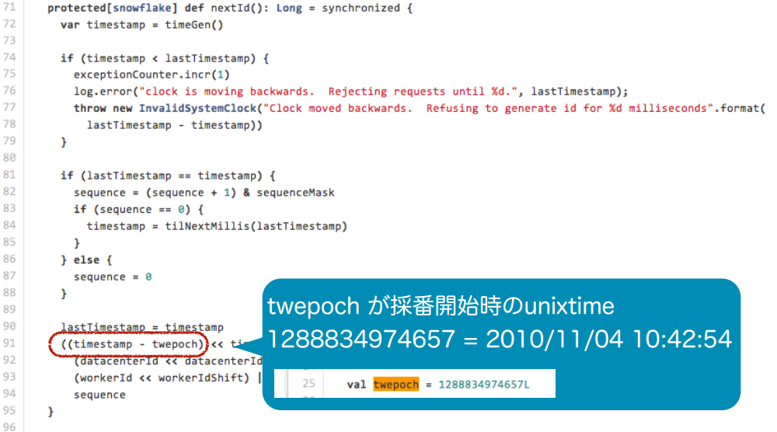
snowflake
ID 생성 부분 소스 분석
twepoch가 채번 시작 시의 unixtime
1288834974657 = 2010/11/04 10:42:54

Slide 19
snowflake 장점
ID 정렬 = 시계열 정렬 ID 정보 만으로 ID 생성 시의 timestamp 값을 기초로한 시계열 정렬 가능
ID 값에서 ID 생성시의 timestamp 값이 복원 가능 timestamp = (id >> 22) + twepoch
정수 열 압축을 이용한 효율적인 정보 압축이 가능

Slide 20
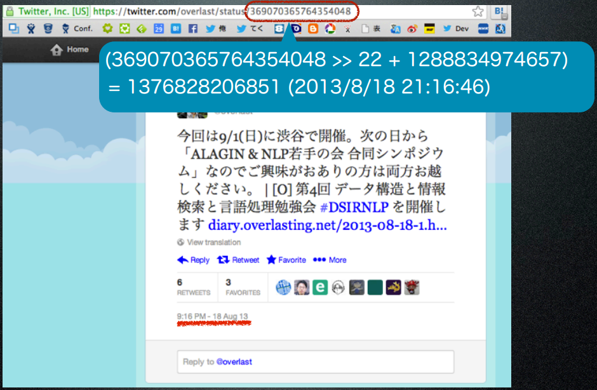

Slide 21
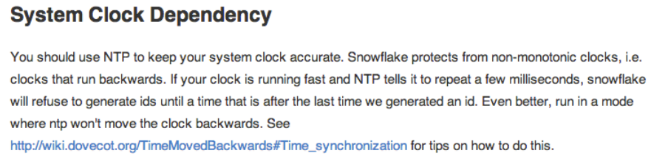
snowflake 단점
OS의 시각 차이에 약하다.
운영상 궁리가 다소 필요
ID 채번 시에 snowflake 서버에 thrift 경유로 접속하도록 되어 있다.
중~소규모에서 운용할 때는 배보다 배꼽이 더 큰 느낌

Slide 22
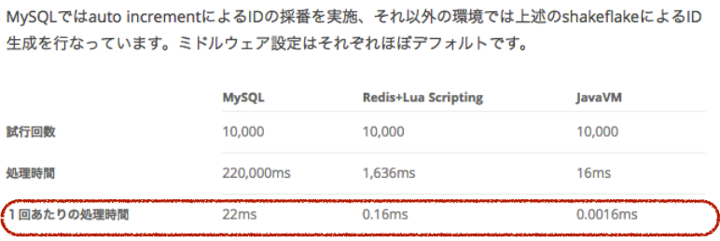
실행 횟수
처리 시간
1회당 처리 시간

Slide 23
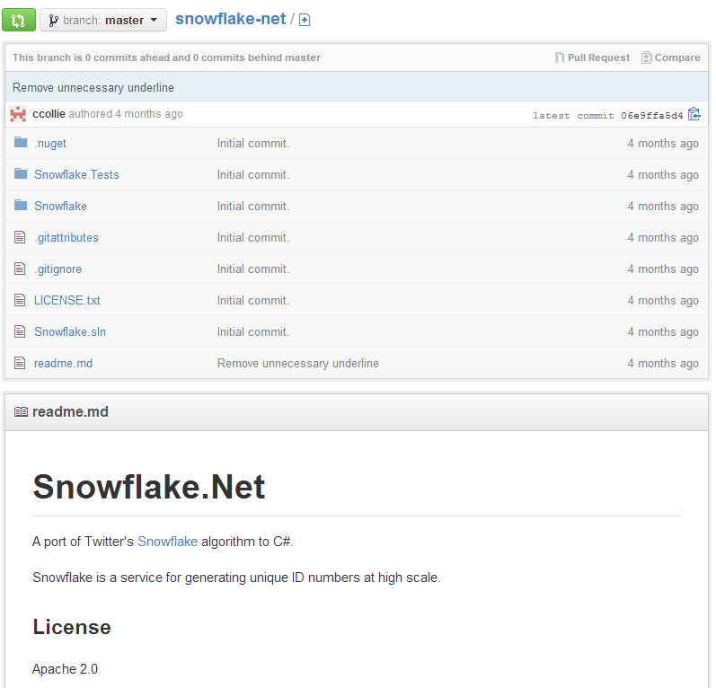
snowflake 닷넷 프레임워크 버전
https://github.com/ccollie/snowflake-net

Slide 24
snowflake 닷넷 프레임워크 버전 예제
public class SeqNumberManager
{
static IdWorker IDWorker;
public static void Init(Int64 workerId, Int64 dataCenterId)
{
IDWorker = new IdWorker(workerId, dataCenterId);
}
public static Int64 GetSeqNumber()
{
// NextId 호출은 스레드 세이프 하다
return IDWorker.NextId();
}
}

Slide 25
참고
(일어)Twitter의 snowflake에 대해서
http://www.slideshare.net/moaikids/20130901-snowflake
(일어)snowflake 사례
http://anond.hatelabo.jp/20120112192203
(일어)Snowflake의 ID 생성 방법
http://easylater.blogspot.kr/2012/04/snowflakeid.html
Snowflake.Net(닷넷 버전)
https://github.com/ccollie/snowflake-net
snowflake-cpp(C++ 버전)
https://github.com/shlee322/snowflake-cpp
ItemSerial에 대한 고민
http://npteam.net/930

Slide 26
Z.ExtensionMethods 소개

Slide 27
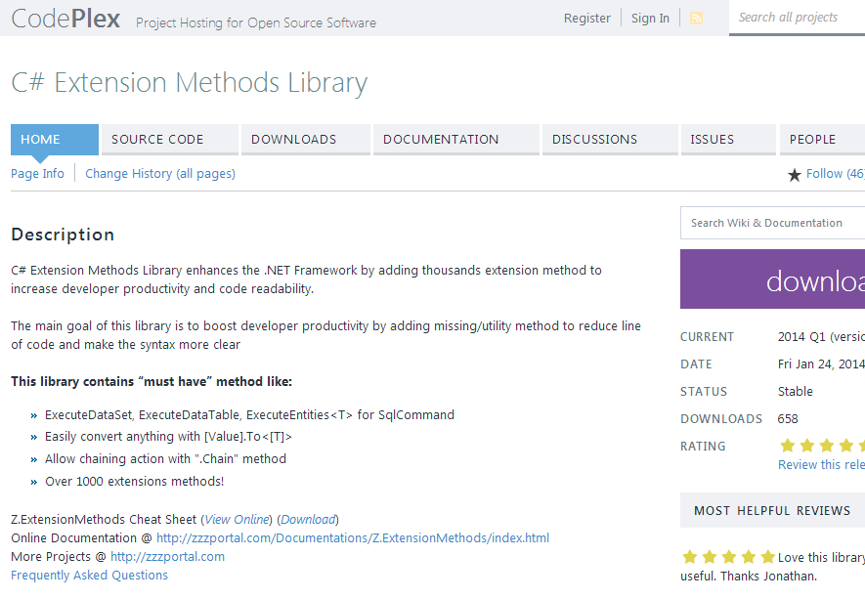
.NET 라이브러리에서 제공하는 string, Int, DateTime, DBCommand 등의 클래스 라이브러리의 기능을 확장 시켜주는 오픈 소스 라이브러리.
기존에 없는 기능을 직접 만들어야 하는 수고를 크게 들어준다.
코드 가독성에도 아주 좋다.
http://zextensionmethods.codeplex.com/

Slide 28
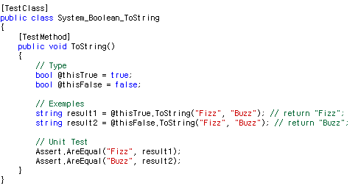
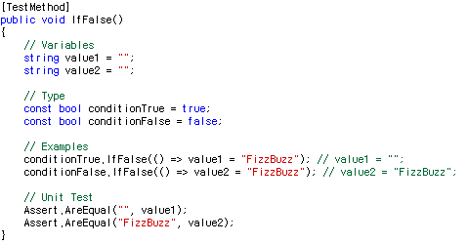

Slide 29
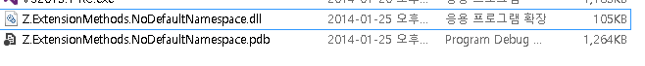
사용 방법
1) 네임스페이스 선언
Z.ExtensionMethods (No default namespace)
Contains 1 namespace
Z.ExtensionMethods.Object
Use this release if you want all extension method from "Z.ExtensionMethods" to be added automatically without having to use the "using" statement.
Z.ExtensionMethods (With default namespace)
Contains 2 namespaces
Z.ExtensionMethods
Z.ExtensionMethods.Object
2) 참조 추가

Slide 30
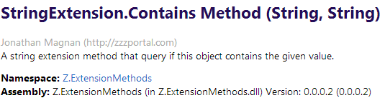
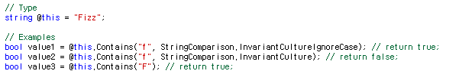
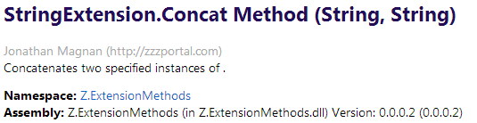
API 설명에서 'extension'이 있으면 인스턴스의 멤버 함수로 사용 가능.
없으면 static 멤버로 사용.

Slide 31
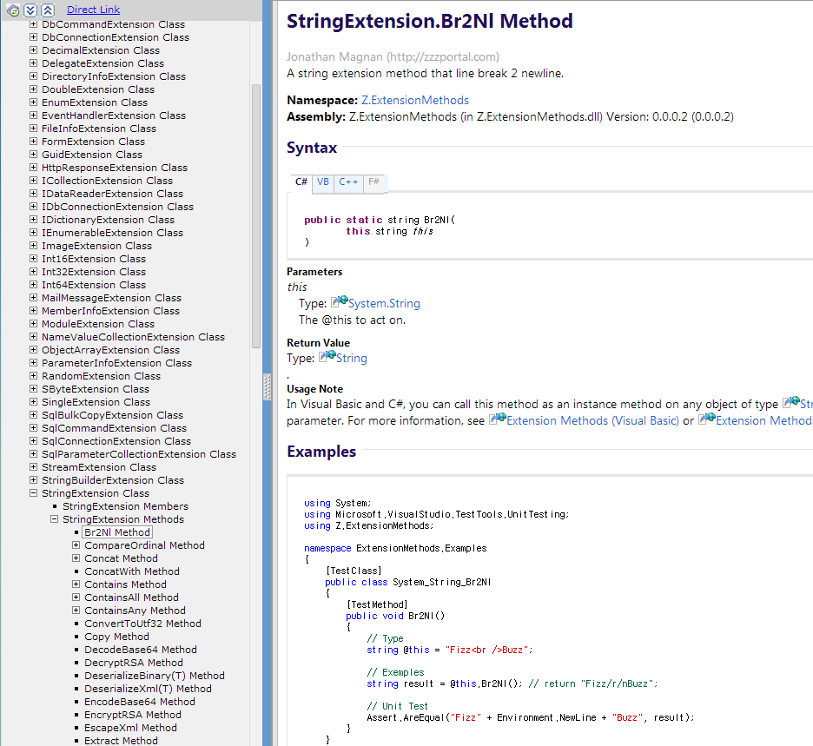
기능 소개
아주 아주 기능이 많으므로 온라인 도움말을 참고하기 바란다.
http://zzzportal.com/Documentations/Z.ExtensionMethods/index.html

Slide 32
예) String
Concat, ConcatWith: 문자열 연결.
Contains, ContainsAll, ContainsAny: 특정 문자가 포함되어 있는지 여부.
Copy: 새로운 string 인스턴스 반환.
EncodeBaset64, DecodeBaset64: Base64 스트링 변환.
EncryptRSA, DecryptRSA: RSA 암호화 변환.
DeserializeBinary<T>: 스트링 바이너리를 <T>로 변환.
ExtractLetter: 문자열에서 이외 것(숫자) 제거.
ExtractNumer: 문자열에서 숫자만 가져오기.
IfEmpty: string이 빈 것이면 지정된 문자열을 반환.
IsValidEmail: 문자열이 email 형식인지 여부 조사.
IsValidIP: 문자열이 IP 주소 형식인지 여부 조사.
ToByteArray: 문자열을 바이너리로 변환.
ToEnum<T>: 문자열을 enum 타입으로 변환.
ToFileInfo: 문자열을 파일 정보 타입으로 변환.
ToMemoryStream: 문자열을 stream으로 변환.

Slide 33
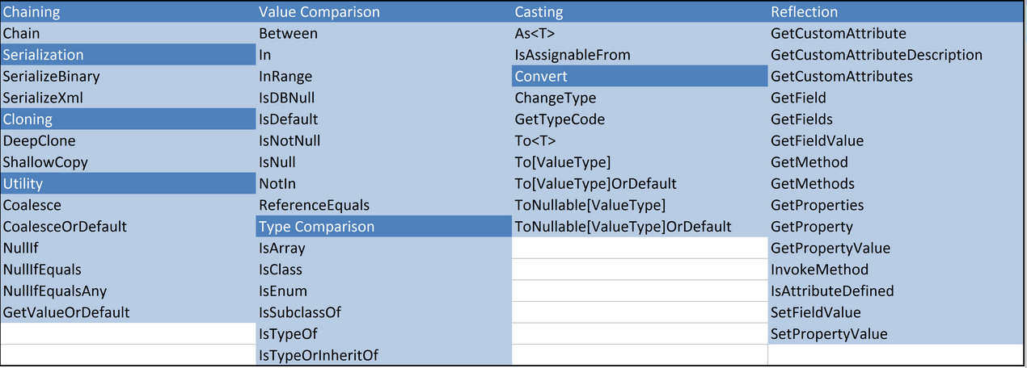
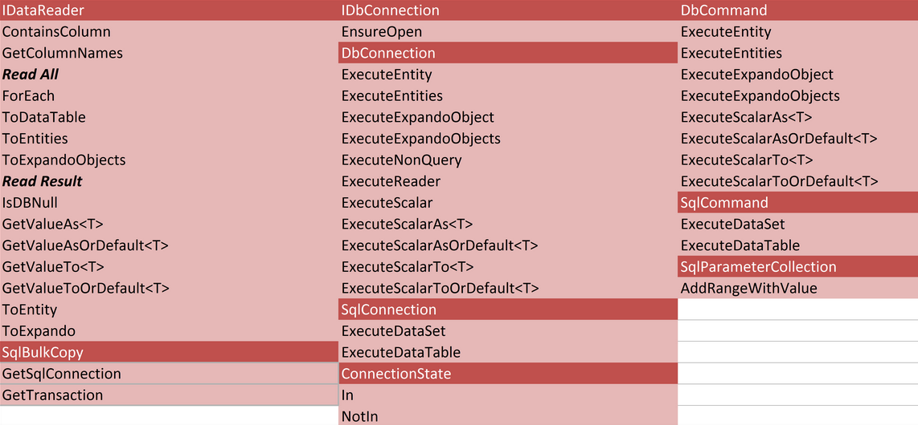
ObjectExtension
version: 2014 Q1 (version 1.0.0.0)
DatabaseExtension

Slide 34
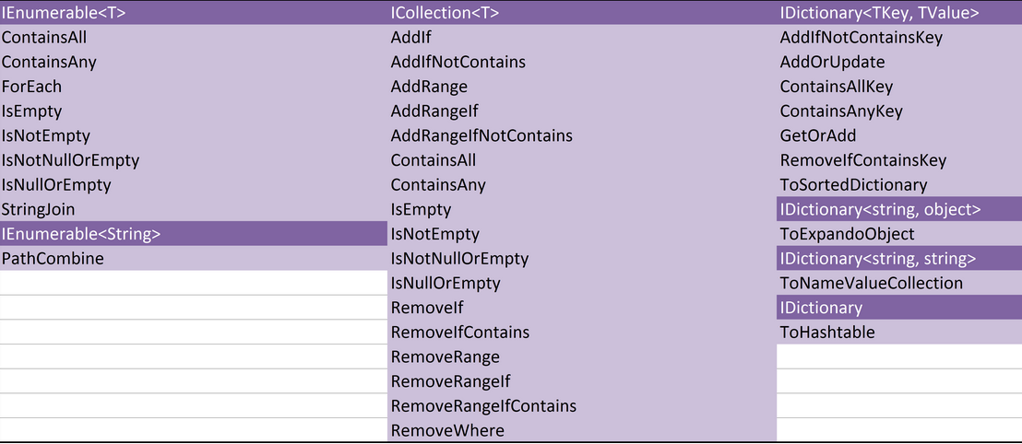
ContainerExtension
version: 2014 Q1 (version 1.0.0.0)

Slide 35
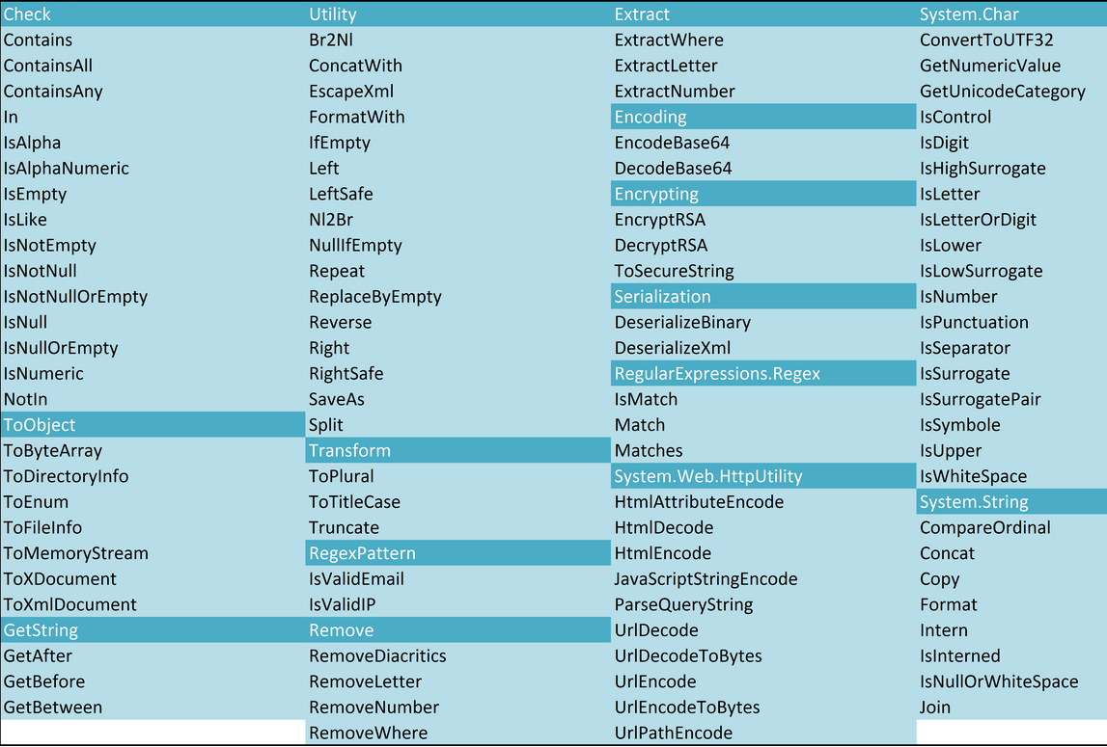
StringExtension
version: 2014 Q1 (version 1.0.0.0)

Slide 36
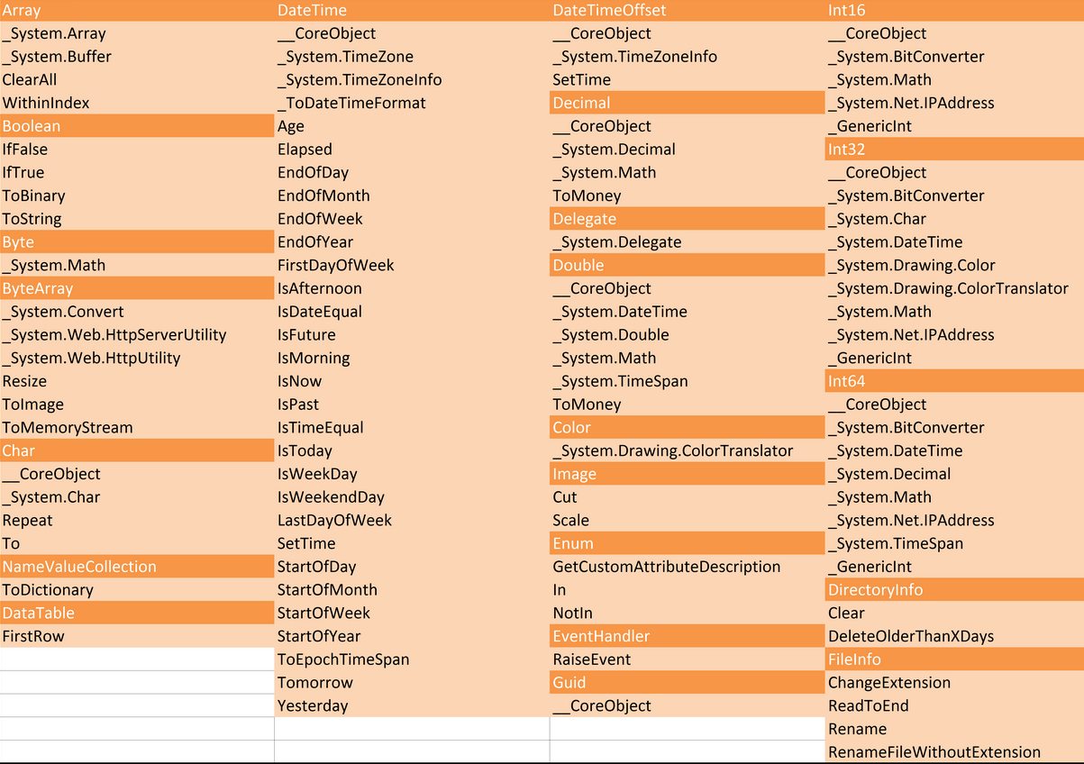
MiscExtension
version: 2014 Q1 (version 1.0.0.0)

Slide 37
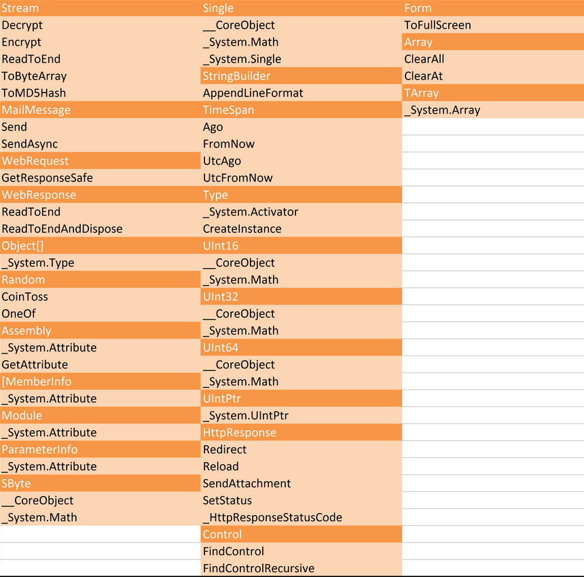
version: 2014 Q1 (version 1.0.0.0)

Slide 38
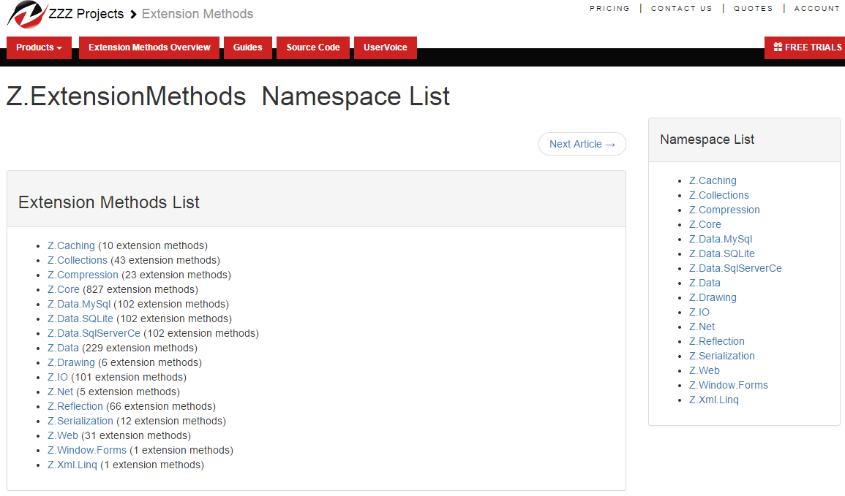
Z.ExtensionMethods Namespace List
http://www.zzzprojects.com/guides/extension-methods/index.html

Slide 39
CommonLibrary.NET
최흥배
twitter: @jacking75

Slide 40
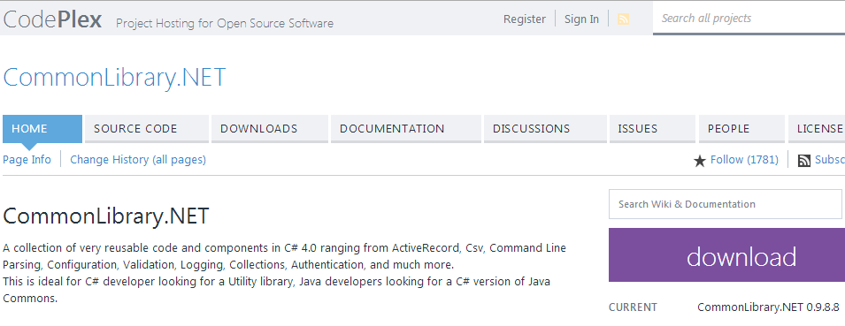
소개
.NET 플랫폼용 범용 라이브러리.
ActiveRecord, Csv, Command Line Parsing, Configuration, Validation, Logging, Collections, Authentication 등의 기능을 가지고 있다.
닷넷 프레임워크: 4.0 및 3.5 지원
http://commonlibrarynet.codeplex.com/

Slide 41
예제
Account | ActiveRecord | Application | Arguments | Authentication | Automation | BenchMark
BootStrapper | Cache | CodeGenerator | Config | Cryptography | Csv | Database
Diagnostics | Entity | Environments | Errors | Extensions | Extensions_Macros | HolidayCalendar
ImportExport | Location | Logging | Notifications | Paging | QueueProcessor | Repository
Scheduler | Scripting | Scripts | ToDo | Validation
http://commonlibrarynet.codeplex.com/wikipage?title=Examples&referringTitle=Documentation

Slide 42
Logging Example_Logging.cs
스레드 세이프. 단 백 그라운드로 로그를 저장하는 것은 아님.
콘솔, 파일, 데이터베이스에 로그 쓰기 지원.
복수의 로그 저장소를 사용 가능.
로그 레벨 지원.
log4net에 비해 기능은 부족하지만 간단해서 좋음

Slide 43
Account Example_Account.cs
계정 생성, 인증, 변경, 확인을 해주는 라이브러리.
인메모리나 DB 저장소를 지원한다. ADO.NET을 지원하는 DB라면 사용가능 제공하는 클래스를 사용하기 위해서는 'UserRepository' 클래스에 정의된 스키마를 사용해야 한다.
'UserValidator' 클래스를 통해서 계정 데이터 체크를 할 수 있다.
저장소 타입은 'Repository' 폴더에 정의 되어 있다.

Slide 44
Arguments Example_Arguments.cs
CommandLine 인자 파싱.
파싱하여 입력된 인자 값이나 (만약 없다면)default 값을 사용할 수 있다.

Slide 45
Automation Example_Automation.cs
xml에 닷넷으로 만든 Command 클래스를 상속한 클래스를 등록하면 실행 시킬 수 있다.
xml에는 변수 정의도 가능하다.
배치 명령어를 실행할 때 유용 AutoTest 프로그램을 만들 때 사용하면 좋을 듯

Slide 46
Benchmark Example_BenchMark.cs
성능 측정을 할 때 사용한다.
벤치마킹을 실행할 때 이름과 메시지를 지정할 수 있다.
벤치마킹 데이터를 저장하여 리포팅 할 수 있다.
벤치마킹 결과를 콘솔 및 지정한 로거에 출력한다.

Slide 47
BootStrapper Example_BootStrapper.cs
등록한 작업을 프로그램 실행 및 종료 시에 실행한다.
등록한 작업 중 선택적으로 실행할 수 있다.

Slide 48
CodeGenerator Example_CodeGenerator.cs
동적으로 프로퍼티를 가지는 클래스를 만들 수 있다.
CommonLinrary. NET에서 Entity 생성에 사용.
템플릿을 만들어 놓으면 클래스에서 함수도 생성 가능!!

Slide 49
Config Example_Config.cs
설정 정보를 읽는다.
ini 파일 형식과 DB에서 읽기를 지원한다.
복수의 설정 파일을 읽을 수 있다.

Slide 50
Cryptography Example_Cryptography.cs
암호화/복호화.
MD5 해쉬와 DES, 3DES 지원.

Slide 51
CSV, Database Example_Csv.cs Example_Database.cs
csv 형식 파일을 읽고, 쓰기 가능.
ADO.NET을 좀 더 쓰기 편하게 데이터베이스 기능 랩핑 쿼리 데이터 클래스 직력화 기능 제공

Slide 52
Diagnostics Example_Diagnostics.cs
Windows의 작업관리자에서 보여주는 컴퓨터 상태를 파일로 저장해 준다.

Slide 53
Errors Example_Errors.cs
에러를 체계적으로 관리.
복수의 에러를 추가.
에러를 키와 값으로 관리

Slide 54
Extensions Example_Extensions.cs
동적으로 지정된 위치에 있는 lib을 로딩.
클래스를 인스턴스화.

Slide 55
ImportExport Example_ImportExport.cs
문서 데이터를 읽어서 객체로, 객체를 문서 데이터로 변경.
문서 포맷 형식은 xml, csv, ini 지원.
파일로 출력 또는 string으로 출력.

Slide 56
QueueProcessor Example_QueueProcessor.cs
확장성 있는 queue 컨테이너.
큐를 넣은 후 process 호출로 저장된 큐를 처리한다. 기본으로 한번에 5번
큐 처리 함수를 이름을 붙여서 등록, 등록된 함수를 사용할 수 있다.
큐를 추가할 때 처리할 커스텀 타입용 프로세스 함수 추가.
큐 추가 때 호출된 함수를 이름 있는 함수 등록 가능.

Slide 57
Scheduler Example_Scheduler.cs
태스크 스케줄러.
주기적으로, 최대 실행 횟수, 최대 실행 시간을 지정할 수 있다.
QueueProcessor와 연동 가능.
스레드 세이프.
내부 구현은 .NET 라이브러리의 Timer 클래스를 사용. Timer 클래스는 워커 스레드에서 동작한다.

Slide 58
Scripting Example_Scripting.cs
자바스크립트와 비슷한 스크립트 언어를 호스팅 할 수 있다.

Slide 59
NLog

Slide 60
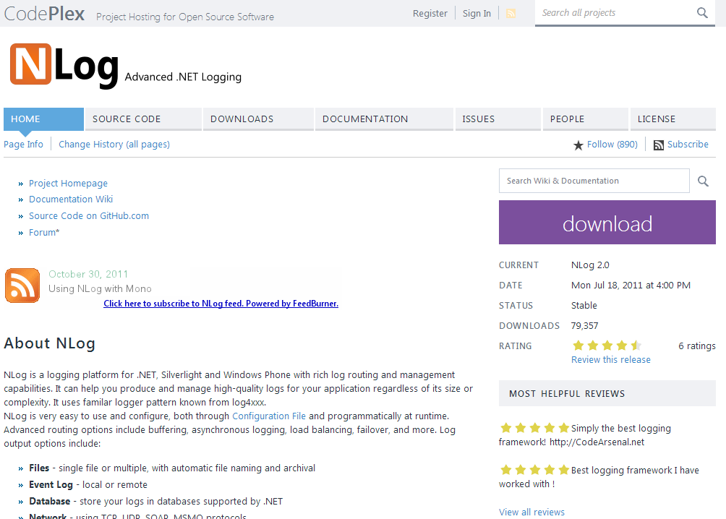
http://nlog.codeplex.com

Slide 61
특징
오픈소스 닷넷 플랫폼 로그 라이브러리
.NET Compact, mono도 지원
사용이 쉽고, 설정은 설정 파일과 소스 코드를 통한 2가지 방법 제공.
옵션 지정으로 버퍼링, 비동기, 로드 밸런싱, 장애대처 등을 할 수 있다.
출력 옵션 Files - single file or multiple, with automatic file naming and archival Event Log - local or remote Database - store your logs in databases supported by .NET Network - using TCP, UDP, SOAP, MSMQ protocols Command-line console - including color coding of messages E-mail - you can receive emails whenever application errors occur ASP.NET trace 등등…
NuGet 지원. http://www.nuget.org/packages/NLog

Slide 62
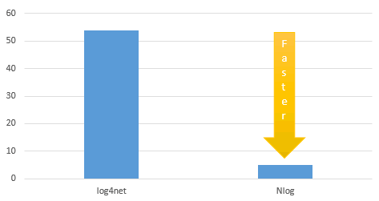
성능 비교. 10000회 디버그 로그 출력(초)
http://vs.smartnet.expressweb.jp/asp-net-mvc-logging%E3%81%AF%E3%80%81nlog%E3%81%8C%E3%83%99%E3%82%B9%E3%83%88/
* 로깅 성능 보다는 (로테이션에 의한)로그 파일 생성 방법에 따른 차이에 의해 발생한 것이 수도 있음.

Slide 63
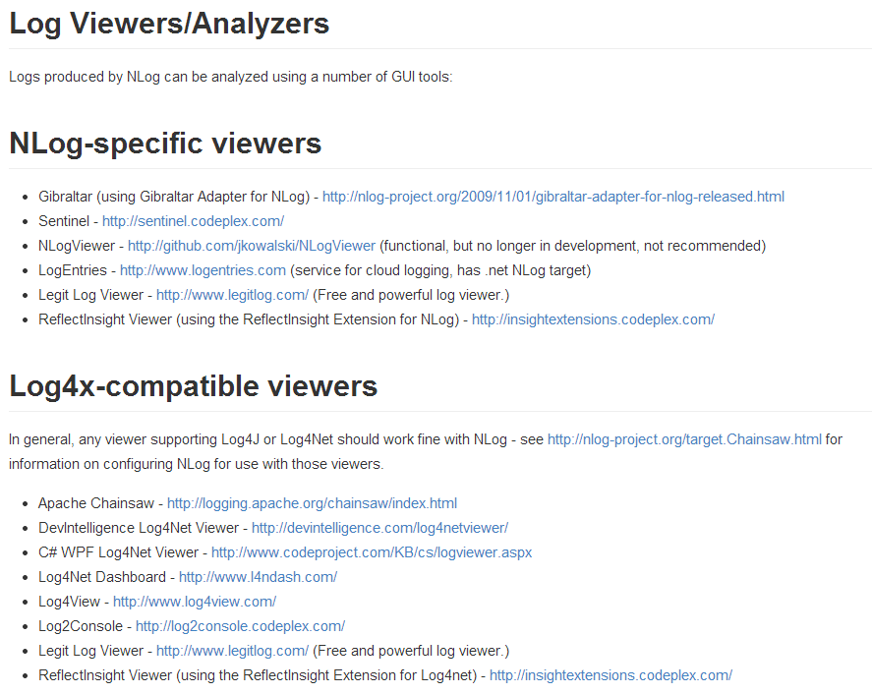
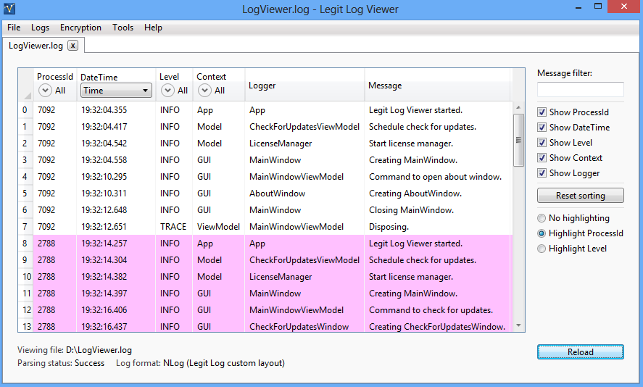
로그 뷰어 지원
https://github.com/nlog/nlog/wiki/Tools

Slide 64


Slide 65
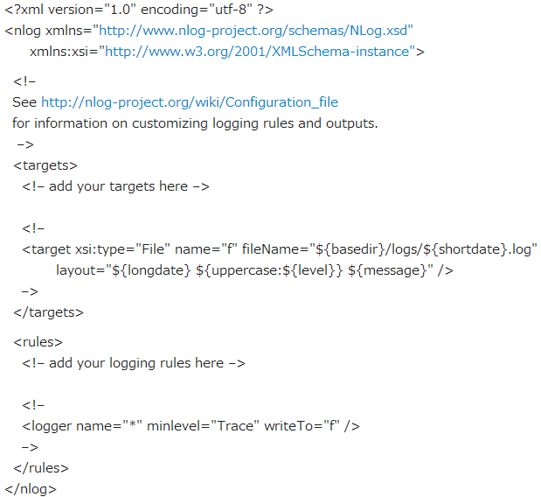
설정
NuGet 으로 설치하면 NLog.config 라는 설정 파일이 생긴다. (물론 소스 코드에 직접 설정도 가능하다)

Slide 66
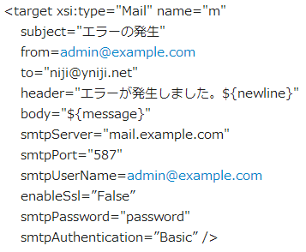
Target을 복수 이용할 수 있으므로 메일용 타겟과 룰을 아래처럼 추가하면 치명적인 에러가 발생할 때 메일을 보내준다.
"에러 발생"
"에러가 발생했다.
Target
Rule

Slide 67
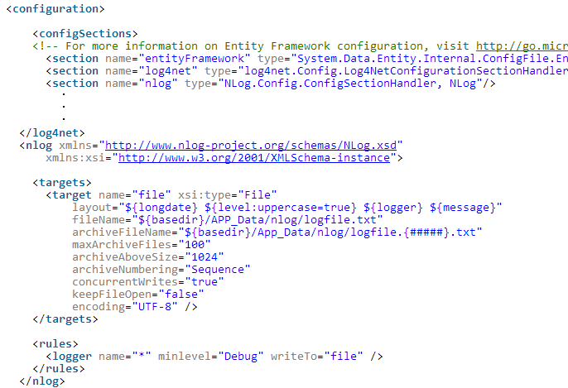
독자적인 설정 파일이 아닌 기존의 설정 파일(app.config, web.config)을 사용할 수도 있다.

Slide 68
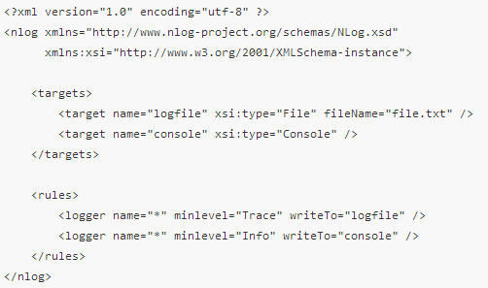
Multiple targets
https://github.com/nlog/nlog/wiki/Tutorial#multiple-targets

Slide 69
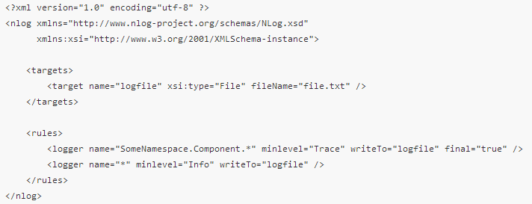
Logger-specific routing
https://github.com/nlog/nlog/wiki/Tutorial#logger-specific-routing

Slide 70
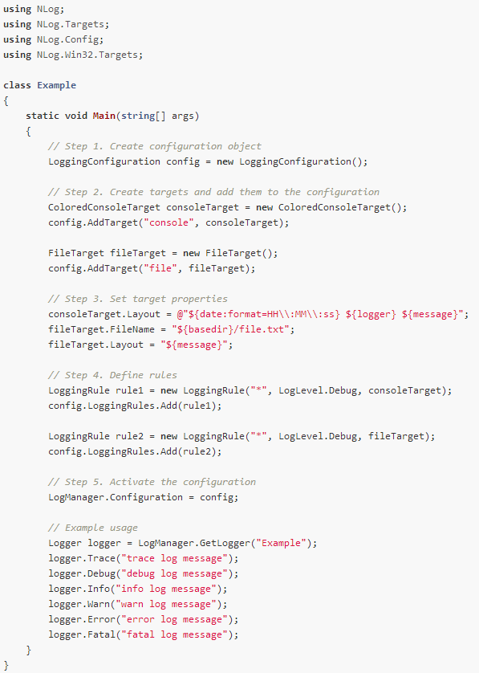
코드를 통한 설정
https://github.com/nlog/NLog/wiki/Configuration-API#examples

Slide 71
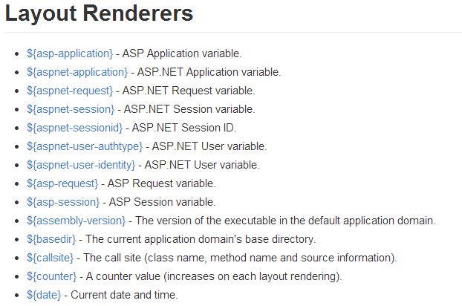
로그 포맷
Layouts 로 로그 포맷을 지정한다. <target name="logfile" xsi:type="File" fileName="file.txt" layout="${date:format=yyyyMMddHHmmss} ${message}" />
Layout Randerers https://github.com/nlog/nlog/wiki/Layout-renderers

Slide 72
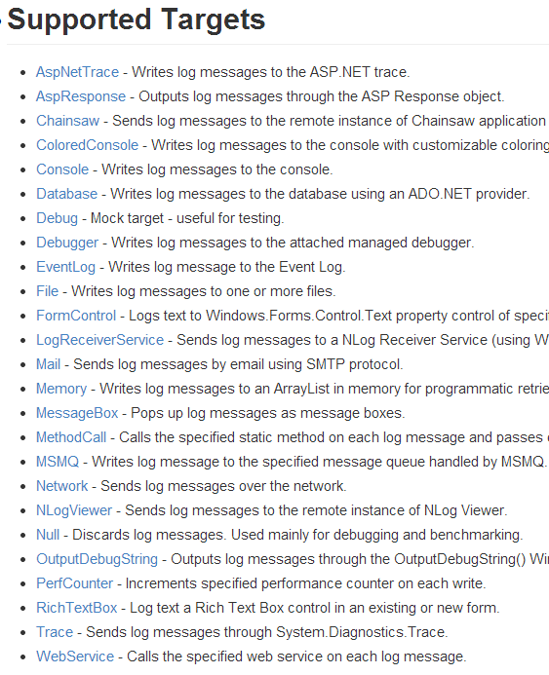
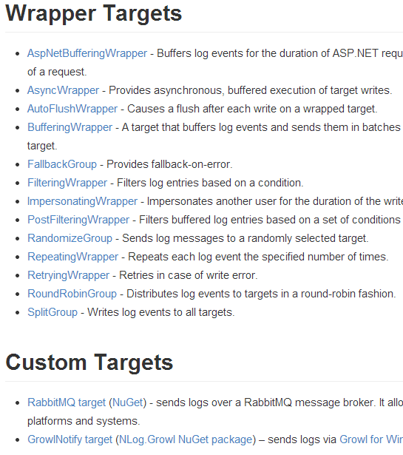
Targets과 WrapperTargets
https://github.com/nlog/nlog/wiki/Targets

Slide 73
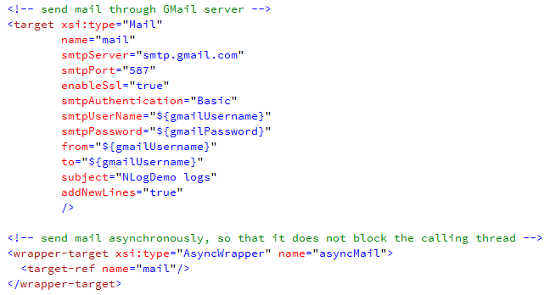
Targets과 WrapperTargets 사용 예

Slide 74
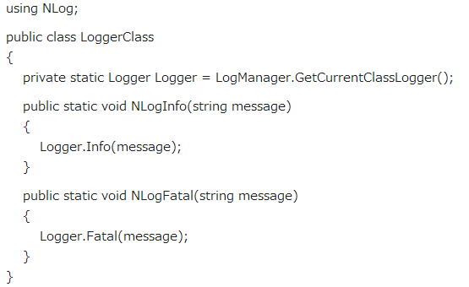
간단 예제 코드

Slide 75
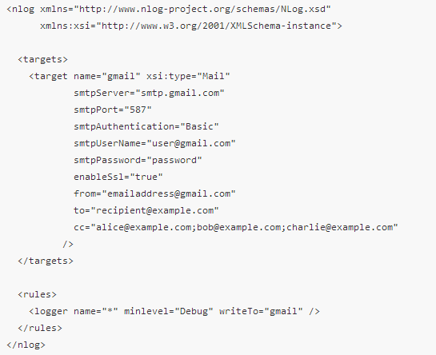
로그를 GMail로 보내기
https://github.com/nlog/nlog/wiki/Examples#using-nlog-with-gmail

Slide 76
참고
NLog 관련 글 모음 https://github.com/nlog/nlog/wiki/Web-resources

Slide 77
XXX

Slide 78
SmartFormat.NET
https://github.com/scottrippey/SmartFormat.NET
https://github.com/scottrippey/SmartFormat.NET/wiki

Slide 79
A free "Export to Excel" C# class, using OpenXML
http://www.codeproject.com/Articles/692092/A-free-Export-to-Excel-Csharp-class-using-OpenXML

Slide 80
Cake (C# Make) is a build automation system
http://cakebuild.net/

Slide 81
XXX

Slide 82
XXX

Slide 83
XXX

